Slide 1
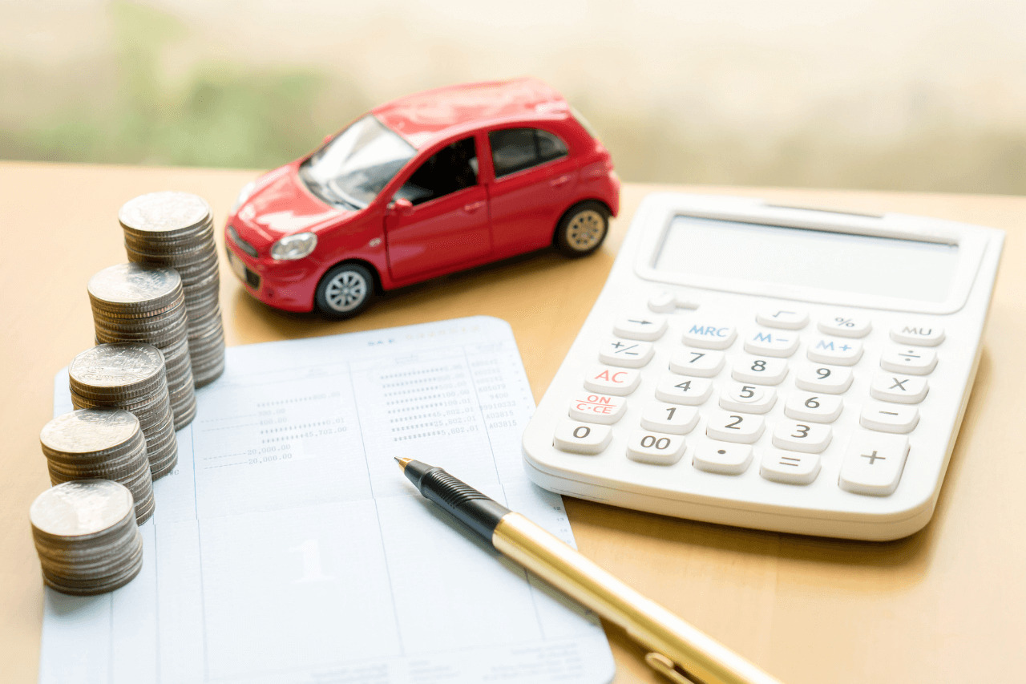

Маркетинг план

Slide 2
АНАЛИЗА ТРЖИШТА
Смештај – веће је боље; Храна – веће је боље; Путни трошкови – мање је боље; Гориво – мање је боље; Време – мање је боље

Slide 3
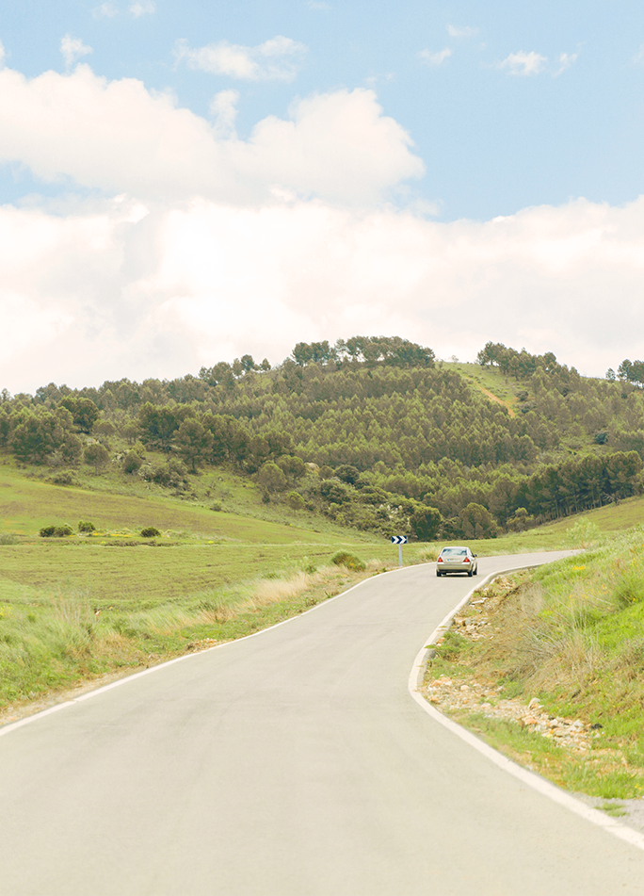
СНАГЕ
СЛАБОСТИ
ПРИЛИКЕ
ПРЕТЊЕ
У циљу задовољења корисничких потреба, пројекту иде у корист то што је идеја оригинална, приступачност услуге.
Оно што би могло да утиче на развој пословног модела су потешкоће при набавци база података, недостатак искуства и мали број токова прихода.
S
W
Постоји могућност да нека познатија компанија имплементира сличну идеју и због веће популарности преузме велики број корисника. Такође, у случају да дође до драстичне промене економског стања државе, дошло би и до промене прихода становништва, а самим тим и до губитка корисника.
Тренутно непостојање конкурената на тржишту може донети значајну добит пројекту.
O
T

Slide 4
ПРОМОТИВНЕ АКТИВНОСТИ
Брошуре | 01.04.2023. – 31.03.2024. | 400€ | Дизајнирање и штампање промотивног материјала који би се делио по сајмовима туризма, атрактивним туристичким дестинацијама као и на местима где је велика концентрација људи (главне улице, тргови и слично).
Рекламе на Facebook-у и Instagram-у | 01.04.2023. – 31.03.2024. | 1000€ | Прављење рекламног садржаја и кампање. Циљна група би била сви они који претражују туристичка места.

Slide 5
ОЧЕКИВАНИ РЕЗУЛТАТИ

